Slide 1
ИТОГОВЫЙ ПРОЕКТ
Урок по Финансовой грамотности в 5 классе
Тема урока: «Семейный бюджет» проект выполнили:
Ликунова Оксана Викторовна
Тимошенкова Елена Владимировна
Ханты-Мансийский автономный округ- Югра сентябрь 2021

Slide 2
Цель урока: сформировать понятия семейная экономика, «бюджет семьи», рассмотреть правила составления кассой книги семейного бюджета

Slide 3
Планируемые учебные результаты
Личностные :
Развивать понимание того, что, знания, усвоенные на занятиях, способствуют приобретению важных жизненных умений и навыков, формирование умение коллективно обсуждать рациональность тех или иных затрат и принимать разумное решение, развитие логического мышления, внимания. Памяти.
Предметные:
: сформировать общее представление о семейной экономике, бюджете семьи, её доходных и расходных статьях, планировании семейного бюджета, хранение сбережений
Коммуникативные:
взаимодействие с учителем во время опроса, участие в коллективном обсуждении проблем

Slide 4
Ответьте на вопросы :
Что такое бюджет семьи ?
Что понимают под доходом семьи?
Что такое расход?

Slide 5
Разобраться со своими потребностями, выбрать оптимальные эффективные средства для их удовлетворения, разумно организовать семейный труд, рассчитать расход денег и времени нам помогает
семейная экономика — наука, изучающая закономерности экономической жизни семьи.

Slide 6

Структура расходов и доходов в бюджете семьи должна быть четко определена, необходимо ясно понимать, каковы источники доходов и какие есть статьи расходов.

Slide 7
Бюджет семьи — это структура всех её доходов и расходом за определённый период времени
(месяц или год).
Под доходом понимают деньги или материальные ценности, получаемые в виде заработной платы, вознаграждения или подарка от государства, предприятия, отдельного лица за выполненную работу, услугу или какую-либо другую деятельность. Все полученные средства составляют совокупный доход.
Расход — это затраты на питание, одежду, транспорт, на изготовление, содержание, ремонт, обслуживание каких-либо изделии или оплату услуг, накопление средств для покупки дорогостоящих товаров и т. д.

Slide 8
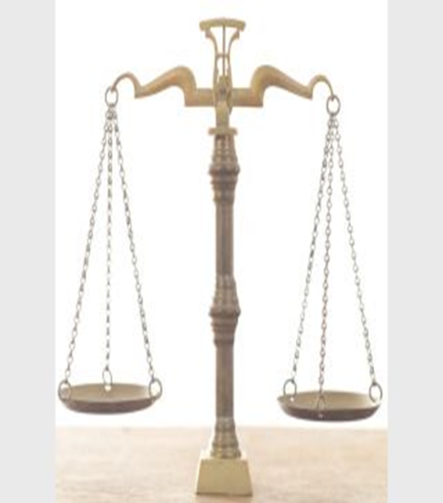
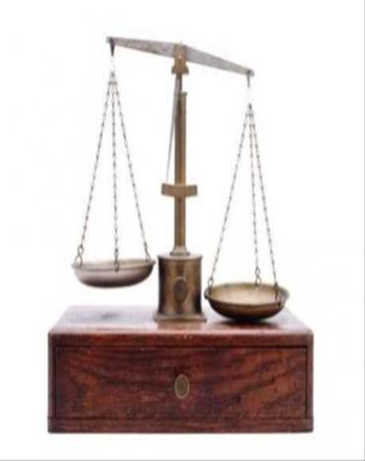
Бюджет можно представить в виде весов. На одну чашу мысленно помещаем доходы семьи, на другую постепенно ставим гирьки расходов так, чтобы чаши пришли в полное равновесие. Трудности к том, что набор гирек очень велик и важно выбрать наиболее подходящие по весу.
B

Slide 9
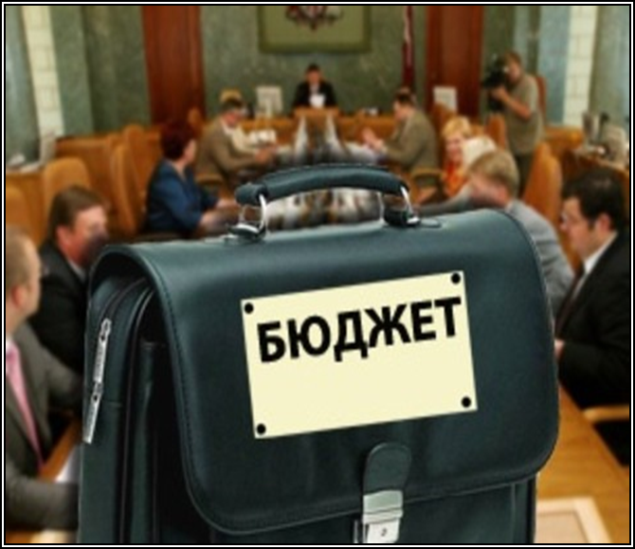

Бюджет и его виды
Если весы находятся в равновесии, то есть расходы равны доходам, — бюджет сбалансированный.
Когда расходы превышают доходы, тогда говорят, что бюджет имеет дефицит. Если же складывается ситуация, при которой доходы больше расходов, то бюджет называется избыточным.

Slide 10
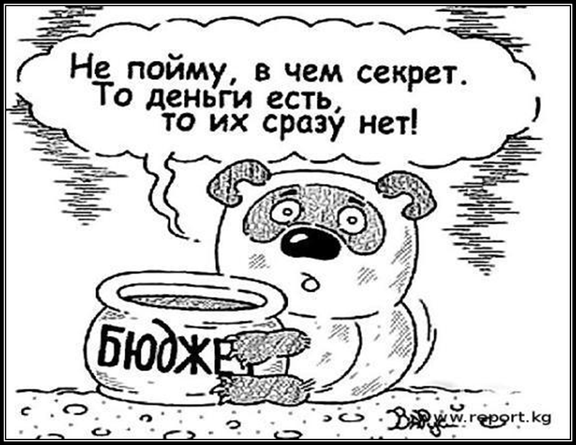
Семейный бюджет
ДОХОДЫ СЕМЬИ
-Заработная плата членов семьи.
-Доходы от предпринимательской деятельности.
-Пенсии, стипендии, пособия.
-Доход от приусадебного хозяйства.
-Доходы из других источников (доходы от ценных бумаг, доходы от сдачи недвижимости и др.)
РАСХОДЫ СЕМЬИ
-Обязательные платёжные сборы (налоги, оплата жилья и др.).
-Расходы на питание.
-Покупки непродовольственных товаров (одежда, обувь, мебель, предметы домашнего обихода).
-Расходы на культурные потребности (кино, театр, музей).
-Расходы на транспорт и связь (сотовая связь, Интернет).
-Накопления, сбережения

Slide 11

A picture is worth a thousand words
Планирование семейного бюджета — дело довольно сложное. Чтобы спланировать, сколько средств и на что будет израсходовано, надо располагать данными не только о своих доходах, но и расходах, о ценах на товары.

Slide 13
Денежные расходы семьи принято делить на три основные группы:
налоги и другие обязательные платежи;
личное потребление;
денежные накопления и сбережения.

Slide 14
Рассмотрим обязательные платежи :
- налоги
-взносы
-погашение кредитов
-оплата детского сада и коммунальных услуг
-плата за образование или доп.образование
-транспортные расходы

Slide 15
Подоходный налог - составляет13% от начисленной заработной платы. Эти деньги вычитаются из зарплаты.
Кредит – предоставление в долг товаров или денег.
Условия, при которых даётся кредит :
1.Платёжеспособность
2.Срочность
3.Возвратность
Страхование - особый вид экономических отношений, призванный обеспечить страховую защиту людей и их интересов от различного рода опасностей.

Slide 16

Коммунальные платежи
Плата за воду – измеряется специальными приборами для измерения расходагорячей и холодной воды
Плата за отопление – одна из крупных статей коммунальных платежей
Плата за газ – зависит от способа его доставки
Оплата Интернета
Оплата электроэнергии – осуществляется исходя из фактического количества израсходованной энергии
Оплата за коммунальные услуги может производиться через банки по расчётным квитанциям оплаты , а также через Интернет и банкоматы с использованием банковской карты.

Slide 17
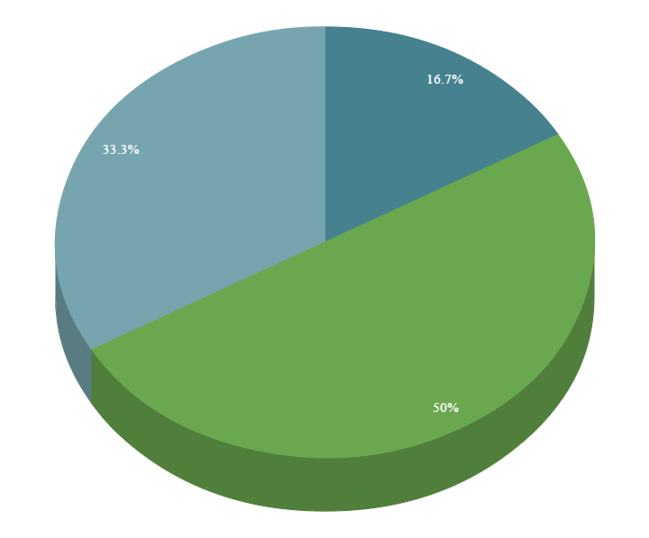

Планирование расходов
семьи
расходы на питание составляют у многих семей значительную часть (примерно 40 %) семейного бюджет

Slide 18

Где хранить сбережения ?
Накопительное страхование
Вклады в банке
Накопления и сбережения
Коллекционирование
Покупка вещей длительного пользования
Покупка недвижимости

Slide 19
Учёт, планирование контроль!
Финансы поют романсы.
Копейка рубль бережёт

Slide 20
ЛАБОРАТОРНО ПРАКТИЧЕСКАЯ РАБОТА №1
- Бюджет семьи
1.Рассчитайте затраты на приобретение необходимых для учащегося 5 класса вещей (одежда, обувь, учебники, канцелярские товары и др.).
2.Составьте список расходов вашей семьи за месяц. Попробуйте разделить их на постоянные, циклические, сезонные и единовременные.

Slide 21
Практическая часть
1. Каждая семья заполняет таблицу "Состав семьи"
2. Составление «Кассовой книги»
Доходная и расходная часть семейного бюджета складывается из следующих источников…
3. Заполнить таблицу и произвести подсчёт для заданных продуктов
4.Оформить титульный лист "Кассовой книги".

Slide 22
Защита и обсуждение
Если баланс доходов и расходов отрицательный, значит, данная семья живёт в долг и должна объяснить, где взяла недостающие деньги и на каких условиях.
2. Положительный баланс означает, что месяц закончен с определённой экономией и семья может по своему усмотрению распорядится оставшимися деньгами.
.

Slide 23

Рефлексия. Этапы обобщения знаний.
Я всё понял
Есть некоторые вопросы
+
?
Я ничего не понял
White is the color of milk and fresh snow
THREATS
O
T

Slide 24
Подведение итогов.
Домашнее задание :
найти пословицы на тему денег и семейного бюджета.

Slide 25
СПАСИБО ЗА ВНИМАНИЕ!
1
Информационные ресурсы:
ppslides.com›tags/деньги/
ru.depositphotos.com›stock-photos/бюджет.html

